Slide 1



Geografiya darslarida o‘quvchilarning tanqidiy fikrlash va tahlil qilish ko‘nikmasini rivojlantirish

Slide 2
Reja:
Geografiya fanida tanqidiy fikrlashning ahamiyati
Amaliy mashg’ulotlar va tajriba loyihalari orqali tanqidiy fikrlashni shakllantirish
Tanqidiy fikrlashni rivojlantirishga yo’naltirilgan metod va usullar
O’quvchilar natijalarini baholash va rivojlanishini kuzatish

Slide 3


Geografiya darslarida o‘quvchilarning tanqidiy fikrlash va tahlil qilish ko‘nikmasini rivojlantirishda qanday usullardan foydalanish mumkin?

Slide 4
Geografiyada tanqidiy fikrlash quyidagi jihatlarda namoyon bo’ladi:
Solishtirish va taqqoslash
Muammolarni hal qilish
Ma’lumotlarni hal qilish
Prognoz qilish

Slide 5
Muammoli vaziyatlarni tahlil qilish usullari
1. Savol va munozara usuli
2. Jadval va xaritalar orqali tahlil qilish
3. Rolli o‘yinlar va bahslar
4. Loyihaviy faoliyat
5. Tahliliy maqolalar va esse yozish

Slide 6

Geografiya – tabiat va jamiyat o‘rtasidagi o‘zaro bog‘liqlikni o‘rganuvchi fan bo‘lib, o‘quvchilarning ilmiy dunyoqarashini shakllantirishda muhim o‘rin tutadi. Ushbu fan orqali o‘quvchilar sayyoramizning tabiiy jarayonlarini, resurslarni boshqarish va ekologik muvozanatni tushunib, tabiat va insoniyat oldida turgan global muammolar haqida tasavvurga ega bo‘ladilar.

Slide 7
Muammoli ta’lim va savol-javob texnologiyalari. Muammoli ta’limning asosiy xususiyatlari
Muammo yaratish
Mustaqil izlanish
Muammoni hal qilish jarayoni
Yangi bilim va tajriba

Slide 8
Savol-javob texnologiyasining asosiy xususiyatlari
Faollikni oshirish
Tafakkurni rivojlantirish
Bahs va munozara
Refleksiya

Slide 9
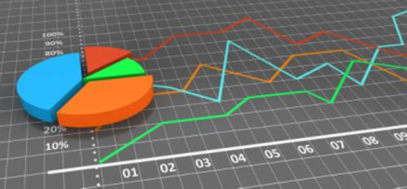
Kartalar, diagrammalar va statistik ma’lumotlarni tahlil qilish
Geografiyada kartalar, diagrammalar va statistik ma’lumotlar o‘quvchilarning analitik fikrlashini rivojlantirish, mintaqaviy farqlarni tushuntirish va global muammolarni tahlil qilish uchun asosiy vositalardir. Ushbu elementlar geografik jarayonlarni vizual va tushunarli tarzda aks ettiradi.

Slide 10
Kartalar, diagrammalar va statistik ma’lumotlarni tahlil qilish usullari
Kartalar orqali tahlil
Diagrammalar bilan ishlash
Statistik ma’lumotlar asosida tahlil
Kombinatsiyalangan tahlil

Slide 11
Tanqidiy fikrlash bo‘yicha testlar va yozma tahlil ishlari
Tanqidiy fikrlash bo‘yicha test turlari
Tahliliy loyihalar
Yozma tahlil ishlari va esse mavzular
Muammoli topshiriqlar va guruh ishlari
Natijalar va foydalari

Slide 12
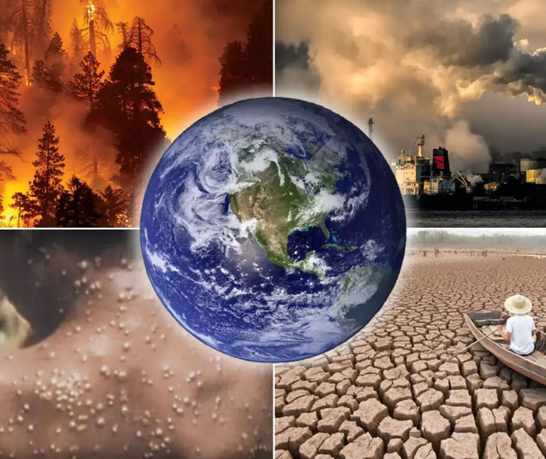
1-masala: Iqlim o‘zgarishi va uning ta’siri
Vazifa:
So‘nggi 50 yil ichida sayyoramizning turli hududlarida iqlim o‘zgarishi kuzatilmoqda. Quyidagi ma’lumotlar berilgan:
Arktika hududida o‘rtacha harorat 3°C ga oshgan.
Afrika mintaqasida yog‘ingarchilik miqdori 15% ga kamaygan.
Janubi-Sharqiy Osiyoda tropik dovullar soni 20% ga ortgan.
Savollar:
1. Ushbu o‘zgarishlar tabiiy resurslarga qanday ta’sir ko‘rsatadi?
2. Har bir mintaqada yuzaga keladigan ekologik va iqtisodiy muammolarni tahlil qiling.
3. Iqlim o‘zgarishining oldini olish uchun qanday choralar ko‘rilishi mumkin?

Slide 13
2-masala: Aholi zichligi va tabiiy resurslar muvozanati
Vazifa:
Ikkita mamlakat bo‘yicha quyidagi ma’lumotlar taqdim etilgan:
Savollar:
1. Qaysi mamlakatda tabiiy resurslardan foydalanish bosimi yuqori? Nima uchun?
2. Har ikkala mamlakatning resurslardan samarali foydalanishi uchun qanday strategiyalarni taklif qilasiz?
3. Aholi sonining tabiiy resurslarga nisbatan ta’sirini tushuntiring va barqaror rivojlanish uchun tavsiyalar bering.
Mamlakat | Aholi soni (mln) | Maydoni (km²) | Asosiy tabiy resurslari
A | 150 | 500 000 | Neft, gaz , o’rmon
B | 80 | 1 200 000 | Qishloq xo’jaligi yerlari, ko’mir

Slide 14


Topshiriqni bajarish jarayonida qanday qiyinchiliklarga duch keldingiz?
Guruhda ishlashning afzalliklari nimada?
Topshiriqni bajarish jarayonida nimalarni o‘rgandingiz?
Qiyinchiliklari
Afzalliklari

Slide 15

1. Geografik muammolarni tahlil qilishda tanqidiy fikrlashning ahamiyati nimada?
2. Kartalar, diagrammalar va statistik ma’lumotlardan foydalanish o‘quvchilarning tahliliy ko‘nikmalarini qanday rivojlantiradi?
3. Tanqidiy fikrlash orqali o‘quvchilar real hayotiy geografik muammolarga qanday amaliy yechimlar taklif qilishi mumkin?
X U L O S A

Slide 16
Faol ishtirokingiz
uchun rahmat!

